Slide 1
Портфолио педагога – психолога Королёвой Галины Владимировны МБДОУ № 223 «Детский сад общеразвивающего вида» г. Кемерово

Slide 2
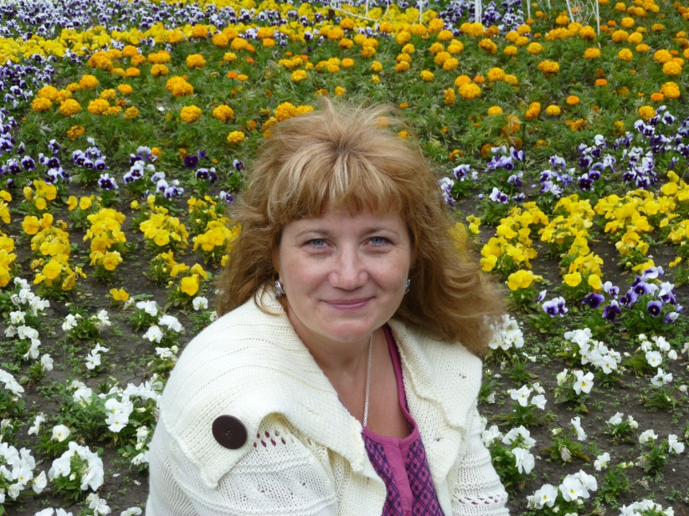
Общие сведения. Королёва Галина Владимировна, дата рождения: 27 февраля 1969 год, профессия: Педагог – психолог, образование: Высшее, общий стаж работы: 28 лет, квалификационная категория: Высшая.
На свете есть много разных профессий,
Но есть одна, которая,
Быть может всех нужней,
Профессия воспитывать детей.

Slide 3
Девиз моей профессиональной деятельности: Любить, понимать, принимать и делать окружающих людей счастливыми.

Slide 4
Моё педагогическое кредо: - Каждый человек, взрослый и ребёнок, рождён, чтобы быть любимым и счастливым. - Постоянный поиск нового интересного и необычного. - Создание условий для полноценного развития детей, для раскрытия их возможностей и самореализации. - Ориентация каждого ребёнка на успех и достижение своей цели. - Взаимоуважение, любовь, сотрудничество взрослых и детей. - Совместная радость от достигнутых вершин и успехов.

Slide 5
Моё педагогическое эссе. Мне всегда было интересно наблюдать как из маленького человеческого существа растёт, развивается и формируется человек. Я наблюдала за младшими братьями и сёстрами, я наблюдала за своими племянниками: вот он человечек – начал держать свою головку, а вот осознанно остановил свой взгляд на предмете, первая улыбка, первые шажки, первые звуки, а затем слова, ну разве это не чудо, самое настоящее чудо. А само детство – это просто волшебство. Что же такое детский сад? Детский сад – это страна детства. Вот я захожу в детский сад и попадаю в волшебную страну, здесь звучит музыка и детский смех, на пищеблоке что – то варится, парится, печётся, а запах распространяется по всему пространству, создавая ощущение уюта и домашнего тепла. А игрушки, яркие и нарядные, так и притягивают взгляд, хочется взять их в руки и поиграть. Но ребёнок не может сам по себе расти и развиваться, надо ему помочь, а кто сможет это сделать? Конечно, это мы – взрослые. А кто сможет это сделать грамотно и правильно? Квалифицированный специалист воспитатель или педагог. С самого раннего возраста в детском саду ребёнку прививают культурно – гигиенические навыки, учат малыша дружить и любить близких. На занятиях детей учат, знакомят с окружающим миром. В повседневной жизни детского сада ребёнок формируется как личность, приобретает навыки общения и взаимодействия. Когда я только начинала работать в детском саду, я хотела, чтобы моим воспитанникам было со мной хорошо и спокойно, чтобы они чувствовали себя счастливыми, и чувство радости никогда не покидало их. Я старалась ввести их в этот мир и познакомить с окружающей действительностью так, чтобы им было интересно и необычно. Я воспитывала в них дружелюбие, самостоятельность и ответственность за свои действия и поступки. Для меня всегда было и есть важным, чтобы каждый ребёнок смог раскрыться и открыться миру, чтобы он чувствовал себя уважаемой личностью и неповторимой индивидуальностью в этом мире. Я всегда стремлюсь к тому, чтобы на моих занятиях и при общении со мной дети смогли выразить себя – самопрезентоваться . Я хочу, чтобы мои воспитанники умели любить, были любимыми и счастливыми.

Slide 6
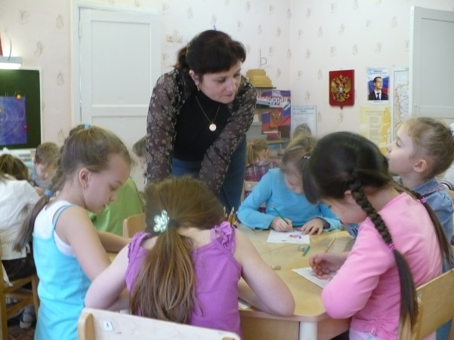
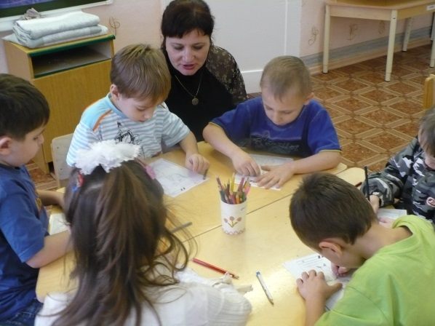
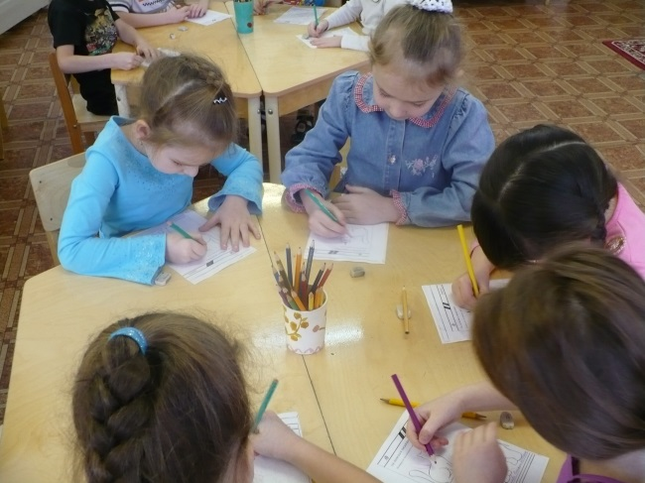
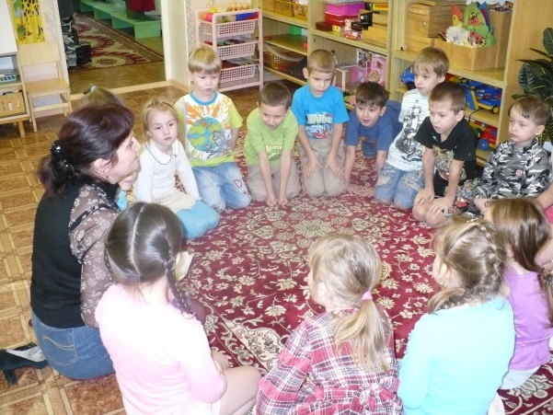
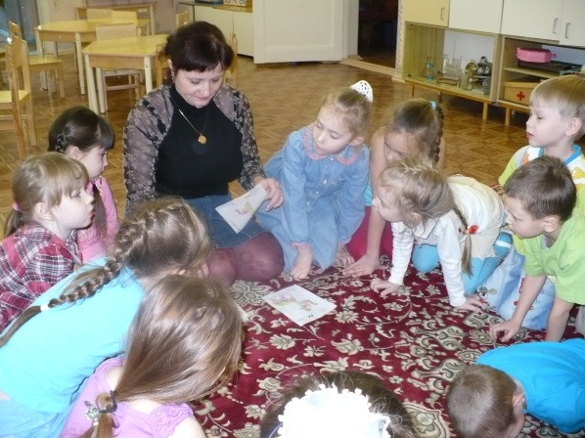
Я и мои воспитанники.

Slide 7
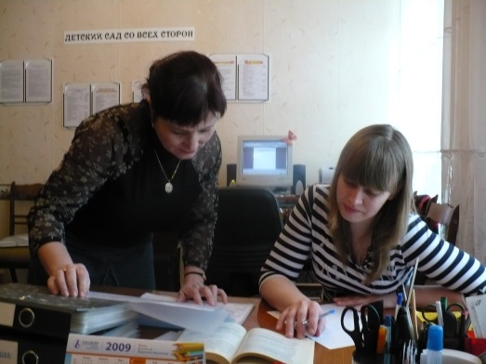
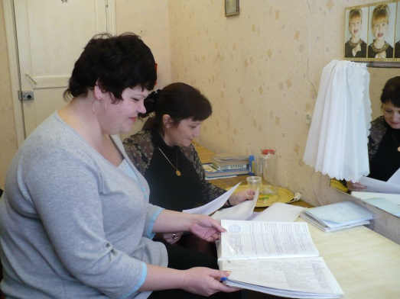
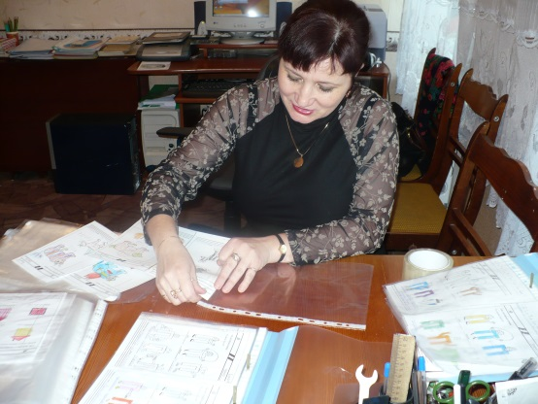
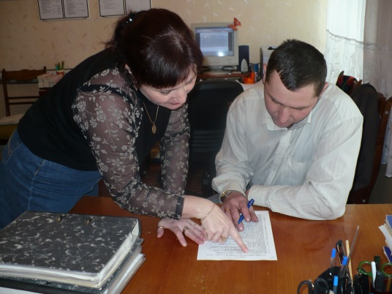
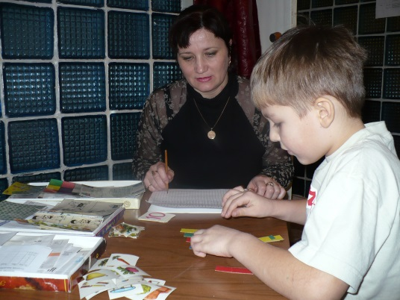
Направление моей работы: - Психологическое обследование. - Психокоррекционные занятия. - Консультирование.

Slide 8
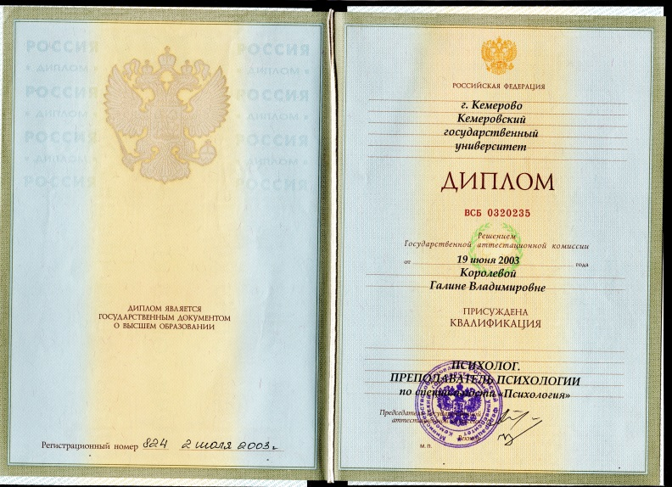
Моё образование.

Slide 9
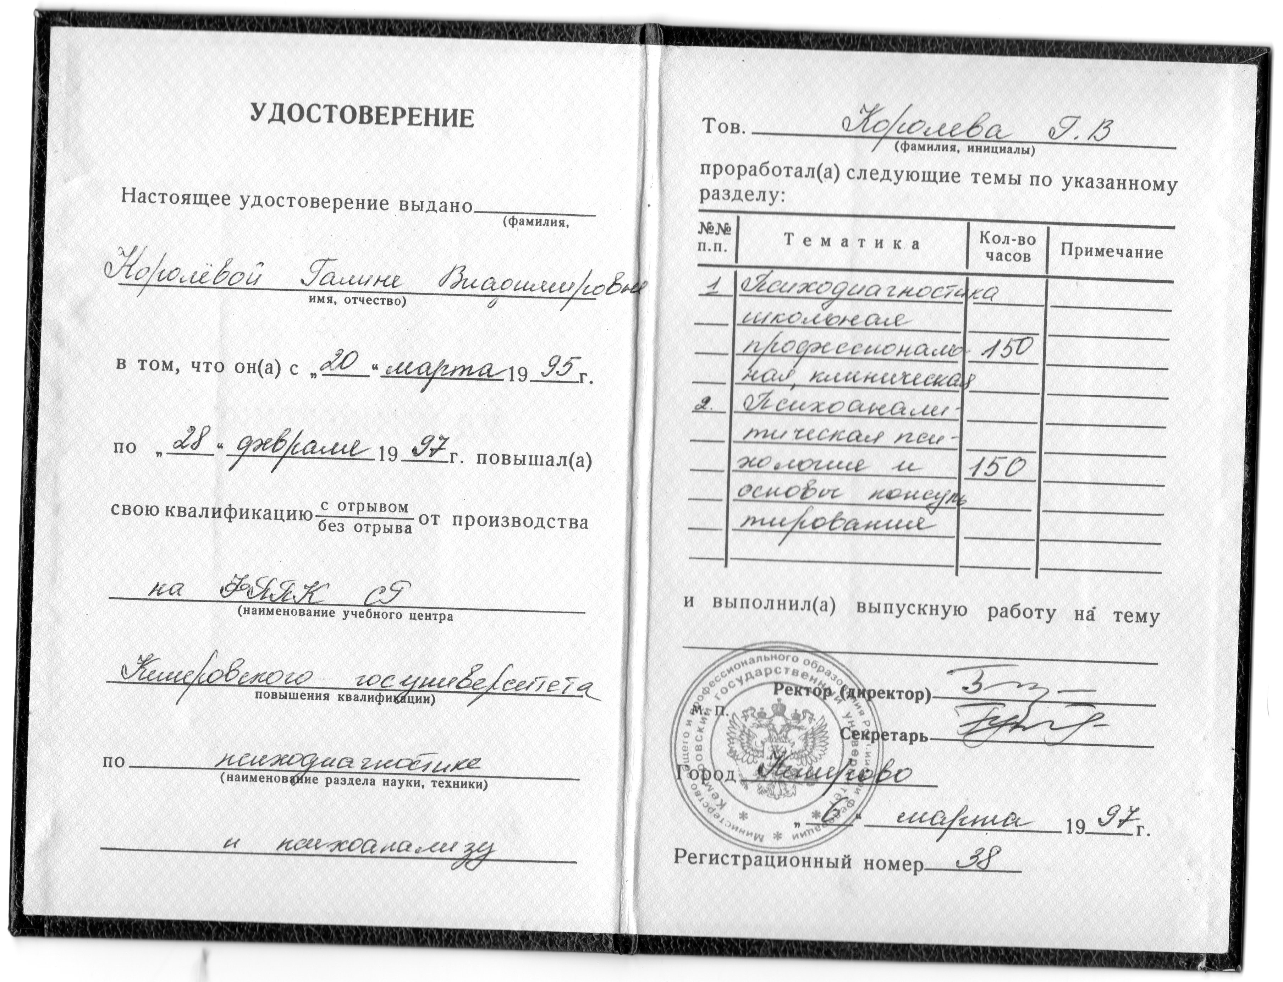
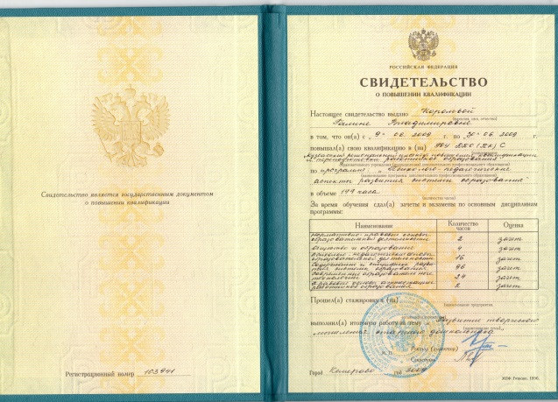
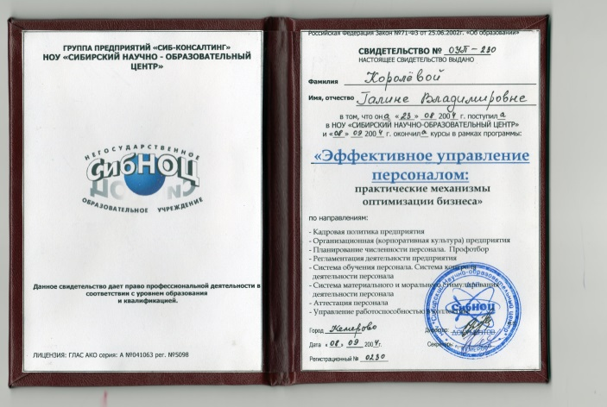
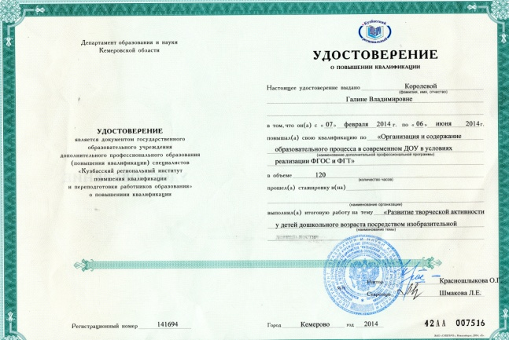
Повышение квалификации.

Slide 10
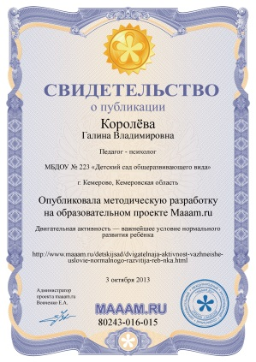
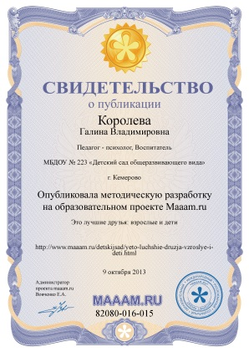
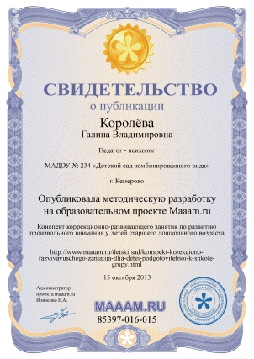
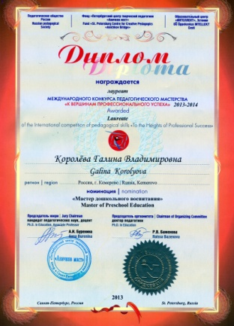
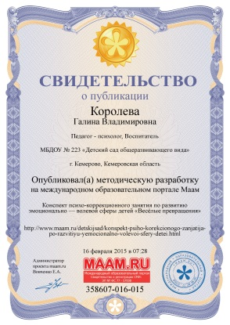
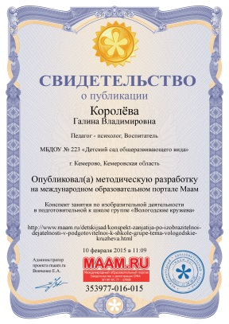
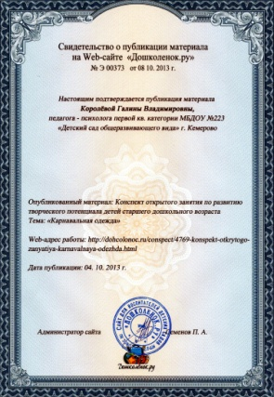
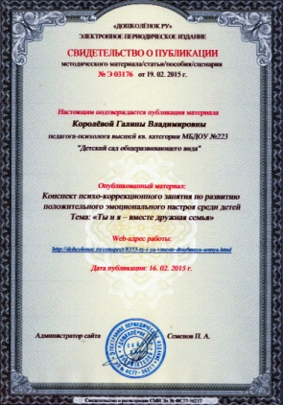
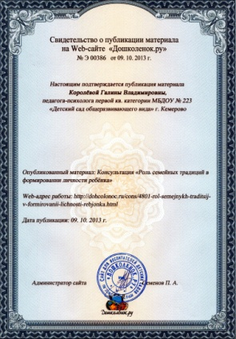
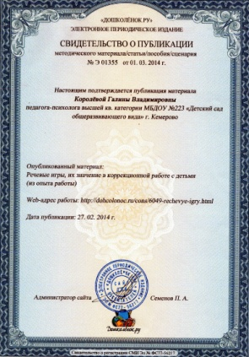
Мои достижения.

Slide 11
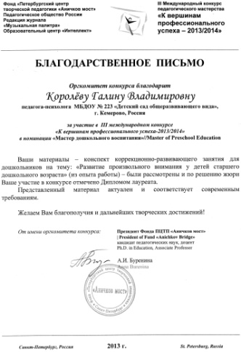
Благодарности.

